Slide 1
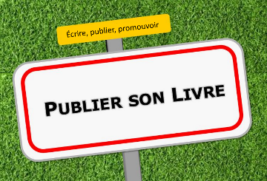
Fiche de personnage
Ce document est une fiche de personnage dont l'objectif est de vous aider à construire un personnage et à visualiser le plus facilement possible ses caractéristiques.
Nous avons cherché à construire la meilleure fiche de personnages possible, prenant en compte vos remarques et d’autres fiches existantes.
Le mieux est de l’imprimer de le travailler à la main ou de remplir directement dans PowerPoint.
Sans être exhaustif, ce document complet vous permettra d'aborder les facettes les plus importantes d'un personnage. Des consignes vous seront données dans le cas d'exercices inédits pour vous guider dans votre création.
Ne vous sentez pas obligés de tout remplir. Certains éléments ne vous seront d'aucune utilité pour votre histoire, selon votre projet. Essayez cependant de compléter la carte d'identité du personnage ainsi que la page personnalité, apparence et passé/évolution dans l'intrigue.
Par Publier son Livre, publiersonlivre.fr ©
Reproduction et diffusion interdite sans autorisation

Slide 2
Carte d'identité du personnage
Nom(s) :
Prénom(s) :
Surnom(s) :
Importance du ou des surnom(s) dans l'histoire :
Âge :
Lieu de naissance :
Lieu d'habitation :
Nationalité(s) :
Genre :
Rôle(s) dans l'histoire :
Dessin ou photo de votre personnage​

Slide 3
Personnalité
Faites une marque sur la ligne du côté de la personnalité correspondant au personnage. Plus le personnage correspond à cette description, plus vous approchez la marque du mot.
Naïf
Méfiant
Introverti
Extraverti
Optimiste
Pessimiste
Dégourdi
Maladroit
Joyeux
Triste
Désorganisé
Organisé
Blagueur
Sévère
Chaleureux
Froid
Antipathique
Sympathique
Raffiné
Malotru
Généreux
Avare
Solitaire
Sociable
Courageux
Peureux
Impatient
Patient
Sincère
Hypocrite
Difficile
Commode
Sanguin
Flegmatique
Distrait
Attentif
Complexé
Désinhibé
Timide
Magnanime
Rancunier
Avenant
Sale
Maniaque

Slide 4
Couleur de peau :
Taille :
Corpulence :
Posture :
État de la peau (ridée, acnéique, sèche …) :
Coupe de cheveux :
Couleur des cheveux :
Forme des yeux :
Couleur des yeux :
Type d’oreilles :
Forme de visage :
Forme du nez :
Taches de rousseur : Oui/Non
État de la dentition :
Pilosité :
Cicatrice(s) ? : Oui/Non
Tache de naissance, tache de vin ?
Tatouage(s) ? : Oui/Non
Piercing(s) ? : Oui/Non
Autres signes distinctifs :
Style vestimentaire :
Accessoire(s) :
Emploi de maquillage : Oui/Non
Élément physique le plus remarquable/distinctif :
Caractéristiques physiques
Dans le cas de réponses fermées, barrer la mention en trop. Si vous répondez "oui", développez (lieu, nombre, signification …)

Slide 5
Relation
Remplir les cases avec le nom et l'âge. Si inutile, laisser la case vide.
Grand-Parent​
Grand-Parent​
Grand-Parent​
Grand-Parent
Père/Mère
Frère(s)
Père/Mère
Personnage
Sœur(s)
Connaissances
Partenaire
Animal
Ami(es)
Crush
Meilleur(es) ami(es)
Ennemi(es)
Enfant(s)

Slide 6
Voix du personnage
Barrez la mention inutile :
Mutique/Loquace
Langage raffiné, familier, populaire
Bégaiements, zozotements, chuintements
Entourez la bonne réponse (précisez si oui)
Emploi de l'argot ou du verlan ? Oui/Non
Emploi d’une langue autre que celle principale dans le roman ? Oui/Non
Accent ? Oui/Non
Décrivez
Tics de langage :
Langage corporelle :
Rire :
Voix aiguë
Débit rapide
Débit lent
Voix grave
Laissez une marque à la croisée entre la vitesse de parole et le timbre de voix du personnage.

Slide 7
Caractéristique physique et caractéristique mentale préférées ? | Caractéristique physique et caractéristique mentale détestées ?
Quelle est la qualité qu’il apprécie le plus chez les autres ? | Quel défaut est rédhibitoire chez les autres ?
Rapport du personnage avec le monde et soi-même
Comment se voit le personnage ?
Comment veut-il être perçu par les autres ?
Casanier ? Oui/Non
Remplissez jusqu'au niveau de confiance/intimidation à la première rencontre
Confiants
Intimidés
Modèle(s) : A-t-il des adeptes/des fans ? Oui/Non
Quelle est la première qualité que les autres attribuent au personnage ?
Quelle est le premier défaut que les autres attribuent au personnage ?
Le personnage est-il populaire ? Oui/Non
S’il est très impopulaire, pour quelle(s) raison(s) ?
Rapport des autres au personnage
Méfiants
Pas intimidés

Slide 8
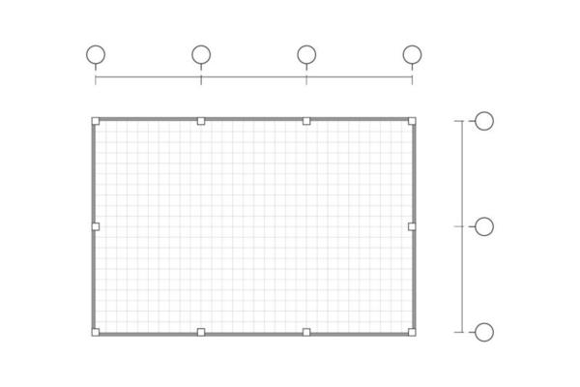
Premier réflexe au réveil :
Dernière chose faite avant le coucher :
Décrivez une journée type du personnage :
Tics :
Mauvaise(s) habitude(s) :
Élément préféré du quotidien :
Élément(s) qu’il changerait dans sa vie actuelle :
Est-il satisfait de sa vie ? : Oui/Non
Utilisez les plans pour dessiner l'habitation du personnage/un environnement familier

Slide 9
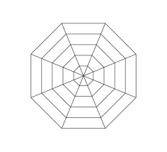
 | Aptitude(s) | Faiblesse(s)
Physique(s)
Mentale(s)
Interpersonnelle(s)
Magique(s)
Aptitudes et valeurs
Force physique
Empathie
Intelligence
Vitesse
Endurance
Charisme
Dextérité
Valeurs auxquelles le personnage est le plus attaché :
Qu’est-ce qui importe et horrifie le plus pour le personnage ?
Est-il capable d’aller à l’encontre d’une de ses valeurs ? : Oui/Non
Si oui, lesquels et pourquoi ?
Que pense-t-il du mensonge ?
Quel est son sens de la justice ?
Force mentale

Slide 10
Ce qu'il aime (si possible, expliquer pourquoi) | Ce qu'il déteste (si possible, expliquer pourquoi)
Goûts et occupations
Aime-t-il son lieu de vie ?: Oui/Non
Tiers-lieux préférés :
Objet préféré :
Emploi :
Apprécie-t-il sa situation professionnelle ? Oui/Non

Slide 11
Passé du personnage
Évolution du personnage dans l'intrigue
Coloriez le bandeau selon les chapitres où apparait le personnage.
Chap.
1
2
3
4
5
6
7
8
9
10
11
12
13
14
15
16
17
18
19
20

